Slide 1
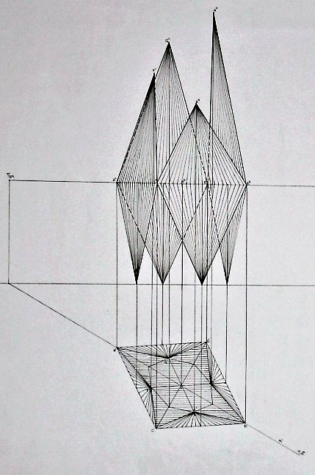
Geometria descrittiva dinamica
Indagine insiemistica sulla doppia proiezione ortogonale di Monge
RICERCA E DETERMINAZIONE DEL PIANO PASSANTE PER UNA RETTA ED UN PUNTO AD ESSA NON APPARTENENTE
Indice
Il disegno di copertina
è stato eseguito
nell’a. s. 2008/09
da
Di Cola Alessia
della classe 1D
del Liceo Artistico Statale
«G. Misticoni» di Pescara
per la materia
Discipline geometriche
del corso sperimentale
«Progetto Leonardo»
Insegnante:
prof. Elio Fragassi
1
Presentazione del problema
2
Formalizzazione descrittiva
3
Tabella elementi rappresentativi Presentazione dei metodi risolutivi
Per accedere alle pagine selezionare il numero
Il materiale può essere riprodotto citando la fonte
Autore Prof. Arch. Elio Fragassi

Slide 2
Torna a Indice
PIANO PASSANTE PER UNA RETTA ED UN PUNTO AD ESSA NON APPARTENENTE
Presentazione del problema e caratterizzazione dei metodi risolutivi
Ricordiamo, anzitutto, che per individuare una retta (traccia nel diedro) è necessario essere in grado di applicare una delle seguenti procedure grafico-descrittive:
Una retta si può definire conoscendo due suoi punti distinti e non coincidenti.
“La retta o linea retta è uno dei tre enti geometrici fondamentali della geometria
euclidea. Viene definita da Euclide nei suoi Elementi come un concetto primitivo”
(Da Wikipedia; voce “retta”)
Una retta può essere definita assegnando un punto (luogo di applicazione) ed una direzione (direttrice).
Poiché le tracce del piano sono rette reali i punti che le determinano, devono essere, anch’essi, punti reali.
Tali sono le tracce della retta che muovendosi nello spazio definisce il piano secondo la formalizzazione seguente
=
→ +∞
=
=
π
∀ r ∈ W ⇒ ∃ ! π = ∑ { r }⏐ r
∈
−∞

Slide 3
Torna a Indice
PIANO PASSANTE PER UNA RETTA ED UN PUNTO AD ESSA NON APPARTENENTE
r = ∑
→+∞
=
=
Si ricorda che la retta r, definita dalla seguente formalizzazione:
{ P}
⏐ P ∈ r
-∞
si rappresenta per mezzo dei sottoelencati elementi geometrico-descrittivi:
r ‘ = ∑
r ‘‘ = ∑
Proiezioni della retta r
→+∞
=
=
→+∞
=
=
{ P ’}
⏐ P ’ ∈ r’
{ P ‘’}
⏐ P ‘’ ∈ r’’
-∞
-∞
T₁r = r ∩ π₁
T₂r = r ∩ π₂
Tracce della retta r
con le caratteristiche sintetizzate nella successiva tabella.

Slide 4
Torna a Indice
PIANO PASSANTE PER UNA RETTA ED UN PUNTO AD ESSA NON APPARTENENTE
Elementi rappresentativi della retta e relative caratteristiche
Didascalia elementi rappresentativi
Nomenclatura elementi rappresentativi
Natura geometrica dell’elemento
Carattere fisico dell’elemento
Elemento geometrico
Didascalia elemento
T₁r
1ª Traccia
Punto
Reale
r
T₂r
2ª Traccia
Punto
Reale
Retta
r’
1ª Proiezione
Retta
Virtuale
r’’
2ª Proiezione
Retta
Virtuale
Avendo già una retta assegnata (quindi due tracce), si rende necessaria la ricerca di una seconda retta che sia contenuta dal piano per definire altri due punti (altre due tracce) per i quali condurre le tracce del piano.
Conseguentemente poiché per un punto passano infinite rette, in questo caso possiamo utilizzare uno dei due metodi seguenti per risolvere il problema.
1. Metodo impostato sulla intersezione tra due rette.
2. Metodo impostato sul parallelismo tra due rette
Per risolvere il problema si conduce, per il punto non appartenente alla retta data, una nuova retta che intersecandosi con quella assegnata ci riconduce al secondo metodo generale, cioè al piano passante per due rette incidenti
La risoluzione del problema si ottiene conducendo, per il punto non appartenente alla retta assegnata, una nuova retta parallela a quella data. In questo modo ci riportiamo al terzo metodo generale, cioè al piano passante per due rette parallele

Slide 5
Per maggiore completezza ed approfondimento degli argomenti si può consultare il seguente sito
https://www.eliofragassi.it/
Torna a Indice

